Slide 1

第9章 查找/搜索
Part I

Slide 2
目录
基本概念
静态查找表
顺序表的查找
有序顺序表的查找
索引顺序表的查找
静态树表的查找
动态查找表
二叉排序树
平衡二叉树
B树和B+树
键树
哈希表

Slide 3
1 基本概念
查找表(Search Table)：相同类型的数据元素(或记录)组成的集合，每个数据元素通常由若干数据项构成
关键字(Key，码)：数据元素中某个(或几个)数据项的值，它可以标识一个数据元素
主关键字(Primary Key)：能唯一标识一个数据元素的关键字
次关键字(Secondary Key)：能标识若干个数据元素的关键字

Slide 4
关键字类型
数据元素的关键字：其类型通常是可以进行比较运算的类型
典型的关键字类型
typedef float KeyType ; //实型
typedef int KeyType ; //整型
typedef char KeyType ; //字符串型
数据元素类型
typedef struct RecType {
KeyType key ; //关键字域
… … //其他域
} SElemType ;

Slide 5
对两个关键字的比较
//C的宏定义
//对数值型关键字
#define EQ(a, b) ((a)==(b))
#define LT(a, b) ((a)<(b))
#define LQ(a, b) ((a)<=(b))
//对字符串型关键字
#define EQ(a, b) (!strcmp((a), (b)) )
#define LT(a, b) (strcmp((a), (b))<0 )
#define LQ(a, b) (strcmp((a), (b))<=0 )

Slide 6
基本概念
查找 (Searching)：根据给定的Key值，在查找表中确定一个关键字等于给定值的数据元素或记录
查找表中存在满足条件的数据元素/记录，则查找成功，返回所查到的数据元素或其在查找表中的位置
查找表中不存在满足条件的记录，则查找失败
“关键字等于给定值”只是一种最为常用的查找条件，实际应用中可能会有其他的查找条件，例如查找“关键字在某个范围内的数据元素”等等
采用何种查找方法，首先取决于查找表的组织，即按何种关系组织/存储数据元素
查找表是记录的集合，而集合中的元素之间是一种完全松散的关系，因此，查找表是一种非常灵活的数据结构，可以用多种方式来存储
Notes:
查找的对象是查找表

Slide 7
查找及其方法分类
静态查找/静态查找表(Static Search Table)：只对该表的数据元素进行查询
动态查找 /动态查找表(Dynamic Search Table)：在对该表实施查找的同时，插入查找表中不存在的记录，或从查找表中删除已存在的某个记录；表的结构本身是在查找过程中动态生成的

Slide 8
查找及其方法分类
分类1：按存储结构的不同
线性表查找： 数据元素保存在顺序表或链表中
哈希查找：数据元素保存在哈希表中，根据给定的Key值直接访问查找表， 从而找到要查找的记录
树表查找：数据元素保存在树中
分类2：
内查找：整个查找过程全部在内存进行
外查找：在查找过程中还需要访问外存
例如：查找表太大，无法全部放入内存中

Slide 9
查找方法评价指标
查找过程中的主要操作是关键字的比较，查找过程中关键字的平均比较次数是衡量一个查找算法效率高低的标准
ASL (Average Search Length， 平均查找长度) 定义为需要和给定值进行比较的关键字的个数的期望值
其中：
n：查找表中的记录个数
P_{i} ：查找第i个记录的概率
C_{i}：查找第i个记录需要进行比较的次数
不失一般性，认为查找每个记录的概率相等，即P₁=P₂=…=P_{n}=1/n
n
n
ASL=∑ P_{i}×C_{i}
∑ P_{i}=1
i=1
i=1

Slide 10
2 静态查找表的ADT
ADT StaticSearchTable{
数据对象D：D是具有相同特性的数据元素的集合，各个数据元素有唯一标识的关键字
数据关系R：数据元素同属于一个集合
基本操作P：
Create(&ST,n); //构造一个含n个数据元素的查找表ST
Destroy(&ST);
Search(ST, key); //查找成功，返回元素值或表中位置
Traverser(ST, Visit()); //按某种次序对ST的每个元素
//调用函数Visit()一次且一次
} ADT StaticSearchTable

Slide 11
静态查找表的查找
静态查找表：可以用线性表(顺序表或线性链表)实现
静态查找表的查找方法
基于顺序表的查找：顺序查找 (Sequential Search)，逐一比较
基于有序表的查找
折半查找/二分查找 (Binary Search)：每次对查找表进行折半缩小
Fibonacci 查找：根据 Fibonacci 数列的特点对查找表进行分割
静态树表查找
基于索引顺序表的查找：索引顺序查找/分块查找 (Blocking Search)，基于顺序表和其索引的查找
线性表是查找表最简单的一种组织方式

Slide 12
2.1 顺序查找
顺序表的定义如下：
typedef struct SSTable{
//数据元素存储空间的基地址
//建表时按实际长度分配，0号单元留空
ElemType *elem;
int length ; //实际元素个数
} SSTable;

Slide 13
顺序查找算法
从表的一端(例如：最后一个记录)开始，逐个将记录的关键字和给定Key值进行比较
若某个记录的关键字和给定Key值相等，查找成功
否则，若扫描完整个表，仍然没有找到相应的记录，则查找失败
简单实现
int Search_Seq(SSTable ST, KeyType key) {
for(int i=1; i<=ST.length && (ST.elem[i].key != key); i++ );
if( i<=ST.length )
return i;
else
return 0;
} //Search_Seq

Slide 14
标准算法
9.1
int Search_Seq(SSTable ST, KeyType key) {
//设置哨兵，查找失败时返回0
ST. elem[0].key=key;
//从后往前找
for (int i=ST.length; !EQ(ST. elem[i].key, key); --i) ;
return(i) ; //找不到时，i为0
}
设立哨兵后可以使循环中省掉了一次比较，在ST.length>=1000时，几乎可以使效率提高一倍
表尾设哨兵的话，从前向后找

Slide 15
算法分析
比较次数：
查找第n个元素： 1
……….
查找第i个元素： n-i+1
查找第1个元素： n
查找失败时的比较次数： n+1
顺序查找示例：
查找64
0 1 2 3 4 5 6 7 8 9 10 11
64 5 13 19 21 37 56 64 75 80 88 92
p
p
p
p
p
监视哨
比较次数=5

Slide 16
算法分析
设查找每个记录成功的概率相等，即P_{i}=1/n
查找成功时的ASL：查找第i个元素成功的比较次数C_{i}=n-i+1
包含查找不成功的ASL：查找失败的比较次数为n+1，若成功与不成功的概率相等，对每个记录的查找概率为Pi=1/(2n)
查找效率低，当n较大时，不宜采用顺序查找
n
n
ASL=∑ P_{i}×C_{i}=
1
∑ (n-i+1)=
n+1
―
n
2
i=1
i=1
n
1
n
ASL=∑ P_{i}×C_{i}=
∑ (n-i+1)+
n+1
=3(n+1)/4
i=1
2n
2
i=1

Slide 17
改进
根据数据元素被查找的概率组织查找表
在不等概率查找的情况下，ASL_{st} 在P_{n}≥P_{n-1} ≥···≥P₂≥P₁时取极小值
按数据元素被查找的概率进行升序排序
在数据元素中增加一数据项，用于记录对该数据元素的访问次数
在每次查找后，维护查找表使得其按照数据元素的访问次数升序排序
在每次查找后，将刚查找到的元素移动至表尾：已发生的事会重复发生
为顺序表加索引

Slide 18
2.2 折半查找
基于有序顺序表的查找
查找表中的所有记录是按关键字有序(升序或降序)排列的
查找过程中，先确定待查找记录在表中的范围，然后逐步缩小范围(每次将待查记录所在区间缩小一半)，直到找到或找不到记录为止

Slide 19
算法思想
初始：用Low、High和Mid表示待查找区间的下界、上界和中间位置指针，初值设置为Low=1，High=n
(1) 取中间位置Mid：Mid=⎣(Low+High)/2⎦
(2) 比较中间位置记录的关键字与给定的Key值：
相等： 查找成功；
大于：待查记录在区间的前半段，修改上界指针： High=Mid-1，转(1) ；
小于：待查记录在区间的后半段，修改下界指针：Low=Mid+1，转(1) ；
直到越界(Low>High)，查找失败

Slide 20
算法实现
9.2
int Search_Bin ( SSTable ST, KeyType key ) {
//在有序表ST中折半查找其关键字等于key的数据元素
int low, high, mid;
low = 1; high = ST.length; // 置区间初值
while (low <= high) {
mid = (low + high) / 2;
if (EQ(key , ST.elem[mid].key))
//找到，返回该待查元素在表中的位置
return mid;
else if (LT(key, ST.elem[mid].key))
// 继续在前半区间进行查找
high = mid - 1;
else
low = mid + 1; //继续在后半区间进行查找
} return 0; // 顺序表中不存在待查元素
} // Search_Bin

Slide 21
算法运行实例-I
查找21
1 2 3 4 5 6 7 8 9 10 11
5 13 19 21 37 56 64 75 80 88 92
Low
Mid
High
1 2 3 4 5 6 7 8 9 10 11
5 13 19 21 37 56 64 75 80 88 92
Low
Mid
High
1 2 3 4 5 6 7 8 9 10 11
5 13 19 21 37 56 64 75 80 88 92
Low
Mid
High
(a) 查找成功示例

Slide 22
算法运行实例-II
查找71
1 2 3 4 5 6 7 8 9 10 11
-5 13 17 23 38 46 56 65 78 81 92
Low
Mid
High
1 2 3 4 5 6 7 8 9 10 11
-5 13 17 23 38 46 56 65 78 81 92
Low
Mid
High
1 2 3 4 5 6 7 8 9 10 11
-5 13 17 23 38 46 56 65 78 81 92
Low
Mid
High
1 2 3 4 5 6 7 8 9 10 11
-5 13 17 23 38 46 56 65 78 81 92
(b) 查找不成功示例
Low
High
Mid

Slide 23
算法分析-I
ST.length=11
3
4
2
3
4
1
3
4
2
3
4
判定树
6
内结点
3
9
1
4
7
10
2
5
8
11
外结点

Slide 24
算法分析-II
查找时，每经过一次比较，查找范围就缩小一半，该过程可用一棵二叉树表示：
把当前查找区间的中点作为根结点
左子区间和右子区间分别作为根的左子树和右子树
排在中间位置前面的作为左子树的结点
排在中间位置后面的作为右子树的结点
上述描述查找过程的二叉树被称为二分查找的判定树(Decision Tree)
内结点代表顺序表中已有的元素，外结点代表失败结点，它表示在两个相邻已有元素值之间的值
找到有序表中任一记录的过程是走了一条从根结点到与该记录相应的结点的路径，与给定值进行比较的关键字个数为该结点在判定树上的层次数

Slide 25
算法分析-III
一般情况下，表长为 n 的有序表其二分查找的判定树的深度和含有 n 个结点的完全二叉树的深度相同，而含n个结点的完全二叉树的深度为⎣log₂n⎦+1，则二分查找的最多查找次数也就为⎣log₂n⎦+1次
设有序表长度n=2^{h}-1，即对应的二叉树为满二叉树，则，由满二叉树性质知，第i 层上的结点数为2^{i}-1 (i≤h) ，设表中每个记录的查找概率相等，即Pi=1/n，则查找成功时的ASL：
Ci为找到第i个记录时已进行过比较的关键字个数
当n很大 (n>50)时， ASL≈ ㏒₂(n+1)-1
n
h
ASL_{succ}=∑ P_{i}×C_{i}=
1
∑ j×2^{j-1}=
n+1
―
㏒₂(n+1)-1
n
n
i=1
j=1
O(log₂n)

Slide 26
算法分析-公式推导
可以用归纳法证明
这样，由 2^{h} = n+1, h = log₂(n+1)

Slide 27
算法分析-查找实例
对有序顺序表 (10, 20, 30, 40, 50, 60)进行二分查找，对应的判定树如下：
ASL_{succ} = (1+2*2+ 3*3)/6
= 14/6
ASL_{unsucc} = (2*1+3*6)/7
= 20/7
30
>
<
=
10
50
<
>
<
>
=
=
20
40
60
<
=
>
<
=
>
<
=
>

Slide 28
算法分析-优缺点比较
Strength：二分查找速度很快
1000个元素的有序表，至多需要比较10次
1000,000个元素的有序表，需要不超过20次的比较
Limitation：查找对象是有序表，即在查找之前需要对顺序表进行排序操作
Weaknesses：
二分查找无法应用于链表
在不等概率查找的情况下，二分查找不一定是有序表最好的查找方法
当查找表的长度不大时，也许二分查找的效率不如顺序查找
Conclusion：适合于大量的静态数据
有序表的插入和删除都比较麻烦，平均要移动表中一半的元素
Notes:
(1) 顺序查找平均需要比较500次
(2) Log₂10⁶ = 19.93
一种对二分查找的改进是当发现查找区间小于某个阈值时，就对此区间停止采用二分查找，而改用顺序查找

Slide 29
2.3 Fibonacci查找
基于有序顺序表的查找
查找表中的所有记录是按关键字有序(升序或降序)排列的
查找过程中，先确定待查找记录在表中的范围，然后逐步缩小范围(每次根据Fibonacci数列的特点对查找表进行分割)，直到找到或找不到记录为止
Fibonacci数列：
F(0)=0，F(1)=1，F(j)=F(j-1)+F(j-2)
Fibonacci数列：0, 1, 1, 2, 3, 5, 8, 13, 21, 34, 55, 89, 144, 233，377，610，987，1597，2584，4181，6765，10946，17711，28657，46368

Slide 30
算法思想
Why n=F(j)-1 ?
If n≠F[j]-1 ?
设查找表中的记录数n比某个Fibonacci数小1，即设n=F(j)-1
用Low、High和Mid表示待查找区间的下界、上界和分割位置，初值为Low=1，High=n
⑴ 取分割位置Mid：Mid=F(j-1)
⑵ 比较key值与分割位置记录的关键字：
相等： 查找成功
小于：待查记录在区间的前半段，修改上界指针： High=Mid-1，这时，区间长度为F(j-1)-1，转⑴ ；
大于：待查记录在区间的后半段，修改下界指针：Low=Mid+1， 这时，区间长度为F(j-2)-1，转⑴ ；
直到越界(Low>High)，查找失败
Notes:
Why n=F(j)-1？F(j-1) = F[j-1]-1 +1 +F[j-2]-1
有序表的元素个数n不等于(某个斐波那契数 – 1)的话？那么将有序表的元素扩展到大于n的那个Fibonacci数 - 1

Slide 31
算法实现
Fibonacci数的计算
int fib(int n) {
int i, f, f0=0 , f1=1 ;
if (n==0) return(0) ;
if (n==1) return(1) ;
for (i=2 ; i<=n ; i++ )
{ f=f0+f1 ; f0=f1 ; f1=f ; }
return(f) ;
}
为了避免频繁计算Fibonacci数，可用两个变量f1和f2保存当前相邻的两个Fibonacci数，这样在以后的计算中可以依次递推计算出f

Slide 32
int Fib_search(RecType ST[] , KeyType key , int n)
//在长为n的有序表ST中用Fibonacci方法查找关键字为key的记录，其中n=fib(j)
{ int Low=1, High, Mid, f1, f2 ;
High=n; f1=fib(j-1); f2=fib(j-2);
while (Low<=High) {
Mid=Low+f1-1;
if ( EQ(ST.[Mid].key, key) ) return(Mid) ;
else if ( LT(key, ST.[Mid].key) )
{ High=Mid-1 ; f2=f1-f2 ; f1=f1-f2 ; }
else
{ Low=Mid+1 ;f1=f1-f2 ; f2=f2-f1 ; }
} return(0);}

Slide 33
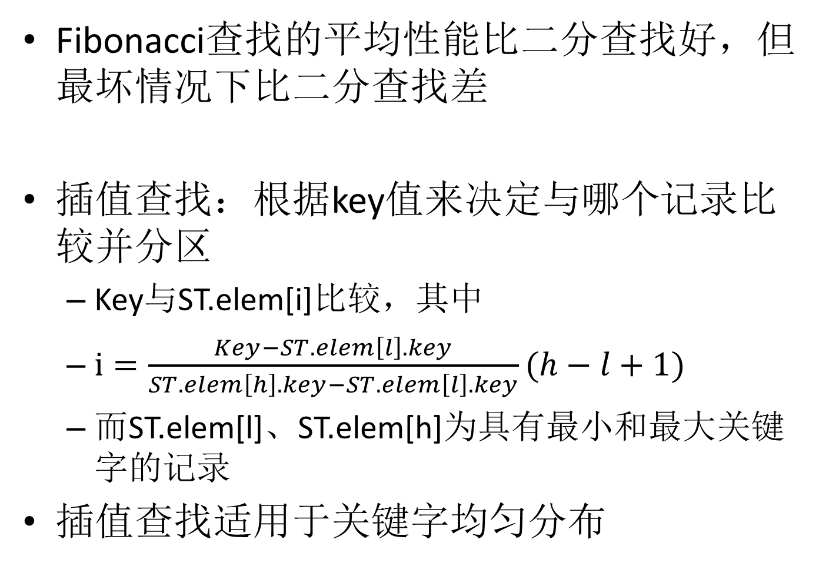
算法分析
Fibonacci查找的平均性能比二分查找好，但最坏情况下比二分查找差
插值查找：根据key值来决定与哪个记录比较并分区
Key与ST.elem[i]比较，其中
$i=\frac{Key−ST.elem\left[l\right].key}{ST.elem\left[h\right].key−ST.elem\left[l\right].key}(h−l+1)$
而ST.elem[l]、ST.elem[h]为具有最小和最大关键字的记录
插值查找适用于关键字均匀分布

Slide 34
2.4 索引顺序查找/分块查找
查找表的组织：将查找表分成几块
块间有序，即第i+1块的所有记录关键字均大于(或小于)第i块记录关键字
块内无序
在查找表的基础上附加一个索引表，索引表是按关键字有序的，索引表中记录的构成是：
可以建立多级索引
可以建立多种索引
先(用顺序查找或折半查找)确定待查记录所在块，再在块内查找(顺序查找)
最大关键字
起始指针
Notes:
多级索引：新华字典的部首表→检字表→汉字
多种索引：拼音及部首

Slide 35
算法实现
typedef struct IndexType {
KeyType maxkey; //块中最大的关键字
int startpos; //块的起始位置指针
//int length; //块的长度
} Index;
索引表
Key
22 48 86
查38
Start Position
1 7 13
1 2 3 4 5 6 7 8 9 10 11 12 13 14 15 16 17 18
22 12 13 8 9 20 33 42 44 38 24 48 60 58 74 57 86 53
分块查找示例

Slide 36
算法实现
int Search_Block (SSTable ST, Index ind[] , KeyType key , int n , int b) { //表长为n ，块数为b
int i=0 , j , k ;
//在块间顺序查找
while ((i<b)&& LT(ind[i].maxkey, key) ) i++ ;
if (i>b) return(0); //没有找到
j=ind[i].startpos;
while ((j<n) && LQ(ST[j].key, ind[i].maxkey) ) {
//在块内顺序查找
if ( EQ(ST[j].key, key) ) break ;
j++ ;
}
if (j>n||!EQ(ST[j].key, key) ) j=0;
return(j);
}

Slide 37
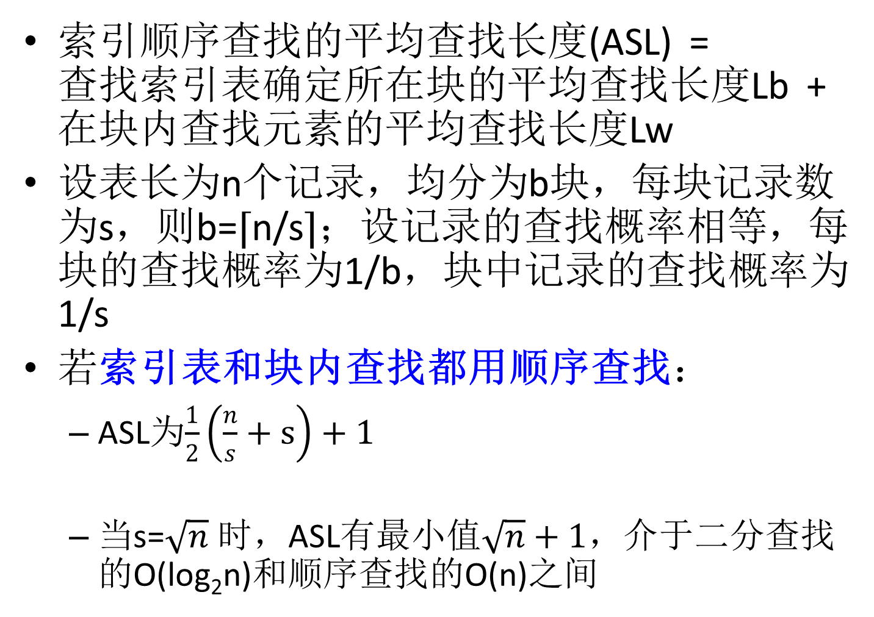
算法分析
索引顺序查找的平均查找长度(ASL) = 查找索引表确定所在块的平均查找长度Lb + 在块内查找元素的平均查找长度Lw
设表长为n个记录，均分为b块，每块记录数为s，则b=⌈n/s⌉；设记录的查找概率相等，每块的查找概率为1/b，块中记录的查找概率为1/s
若索引表和块内查找都用顺序查找：
ASL为$\frac{1}{2}\left(\frac{n}{s}+s\right)+1$
当s=$\sqrt{n}$ 时，ASL有最小值$\sqrt{n}+1$，介于二分查找的O(log₂n)和顺序查找的O(n)之间
b
s
ASL=L_{b}+L_{w}=∑ j+
1
∑ i=
b+1
s+1
―
+
s
2
2
j=1
i=1

Slide 38
查找方法比较
 | 顺序查找 | 分块查找 | 折半查找 | Fibonacci查找
ASL | 最大 | 两者之间 | 最小 | 在最坏情况下性能比折半查找差
表结构 | 有序表、无序表 | 分块有序表 | 有序表 | 有序表
存储结构 | 顺序存储结构 线性链表 | 顺序存储结构 线性链表 | 顺序存储结构 | 顺序存储结构

Slide 39
2.4 静态树表/次优查找树的查找
若有序表中的各个元素的查找概率不等，那么，用折半查找，性能未必最优
如何改进，以提高性能?
需要找到查找性能最佳的判定树，即，静态最优查找树(Static Optimal Tree)
该判定树的带权内路径长度之和最小
n为有序表长度，hi为第i个结点在二叉树上的层次数，w_{i}=cp_{i} (i=1,2,…,n)，p_{i}为结点的查找概率，c为常量
n
Min PH = min ∑ w_{i}×h_{i}
i=1

Slide 40
算法思路
构造静态最优查找树的时间开销太大
为有序表构造次优查找树(Nearly Optimal Search Tree)
基于次优查找树的查找
给定Key，
从根结点开始，将Key值与根结点比较，若key大于根结点值，在右子树中查找，若key小于根结点值，在左子树中查找
平均查找长度与logn成正比

Slide 41
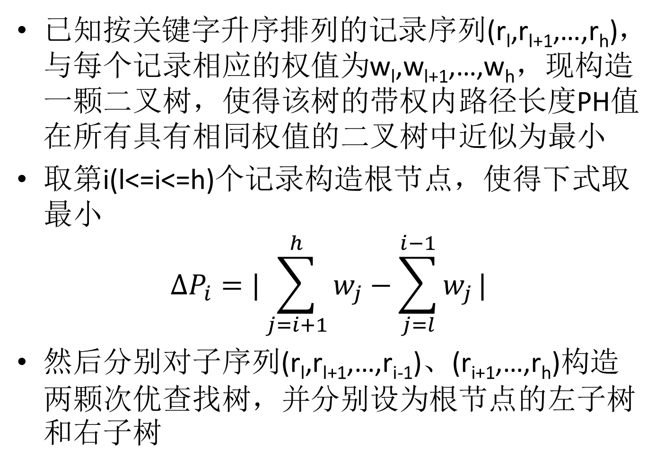
算法思路：次优查找树的构建
已知按关键字升序排列的记录序列(r_{l},r_{l+1},…,r_{h})，与每个记录相应的权值为w_{l},w_{l+1},…,w_{h}，现构造一颗二叉树，使得该树的带权内路径长度PH值在所有具有相同权值的二叉树中近似为最小
取第i(l<=i<=h)个记录构造根节点，使得下式取最小
然后分别对子序列(r_{l},r_{l+1},…,r_{i-1})、(r_{i+1},…,r_{h})构造两颗次优查找树，并分别设为根节点的左子树和右子树

Slide 42

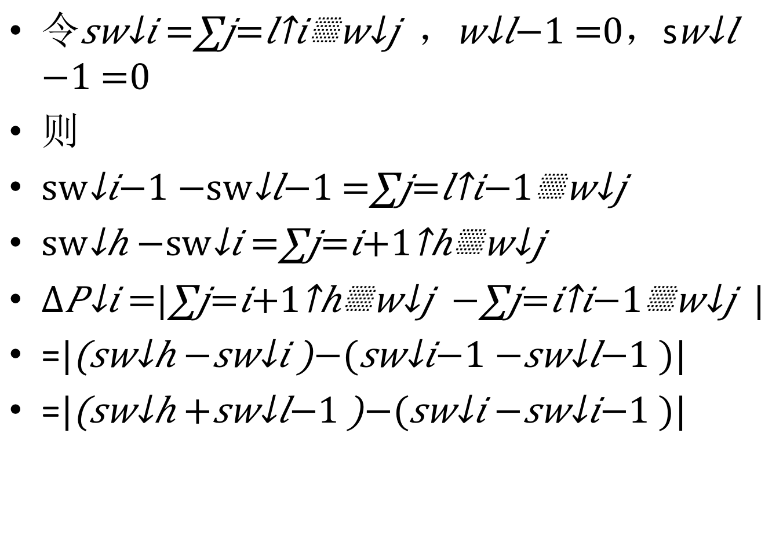
$$∆P的计算$$
令${sw}_{i}=\sum_{j=l}^{i}{w_{j}}$，$w_{l−1}=0$，s$w_{l−1}=0$
则
${sw}_{i−1}−{sw}_{l−1}=\sum_{j=l}^{i−1}{w_{j}}$
${sw}_{h}−{sw}_{i}=\sum_{j=i+1}^{h}{w_{j}}$
$∆P_{i}=|\sum_{j=i+1}^{h}{w_{j}}−\sum_{j=i}^{i−1}{w_{j}}|$
=$|\left({sw}_{h}−{sw}_{i}\right)−({sw}_{i−1}−{sw}_{l−1})|$
=$|\left({sw}_{h}+{sw}_{l−1}\right)−({sw}_{i}−{sw}_{i−1})|$

Slide 43
递归构造次优查找树T
9.3
Status SecondOptimal(BiTree &T, ElemType R[], float sw[], int low, int high) {
//由有序表R[low..high]及其累计权值表sw (其中sw[0]==0)
int i,j; float min,dw;
i = low; min = (float) fabs(sw[high]-sw[low]);
dw = sw[high]+sw[low-1];
for (j=low+1; j<=high; ++j) //选择最小的ΔPi值
if (fabs(dw-sw[j]-sw[j-1]) < min) {
i = j; min = (float)fabs(dw-sw[j]-sw[j-1]);
}
if (!(T = (BiTree)malloc(sizeof(BiTNode)))) return ERROR;
T->data = R[i]; //生成结点
if (i==low) T->lchild = NULL; //左子树空
else SecondOptimal(T->lchild, R, sw, low, i-1); //构造左子树
if (i==high) T->rchild = NULL; // 右子树空
else SecondOptimal(T->rchild, R, sw, i+1, high); // 构造右子树
return OK; } // SecondOptimal
时间复杂度
O(nlogn)

Slide 44
h
h
h
l
l
h
0
2
3
8
11
15
18
23
21
18
12
4
3
3
10
18
9
6
8
5
3
0
3
0
1
2
1
A
C
E
G

Slide 45
所得次优二叉树如下
E
和折半查找相比较
C
G
D
A
D
F
B
F
A
C
E
G
B
查找比较“总次数”
= 3×2+4×1+2×5+3×3
+1×4+3×3+2×5 = 52
查找比较“总次数”
= 3×2+2×1+3×5+1×3
+3×4+2×3+3×5 = 59
Notes:
路径长度*权重

Slide 46
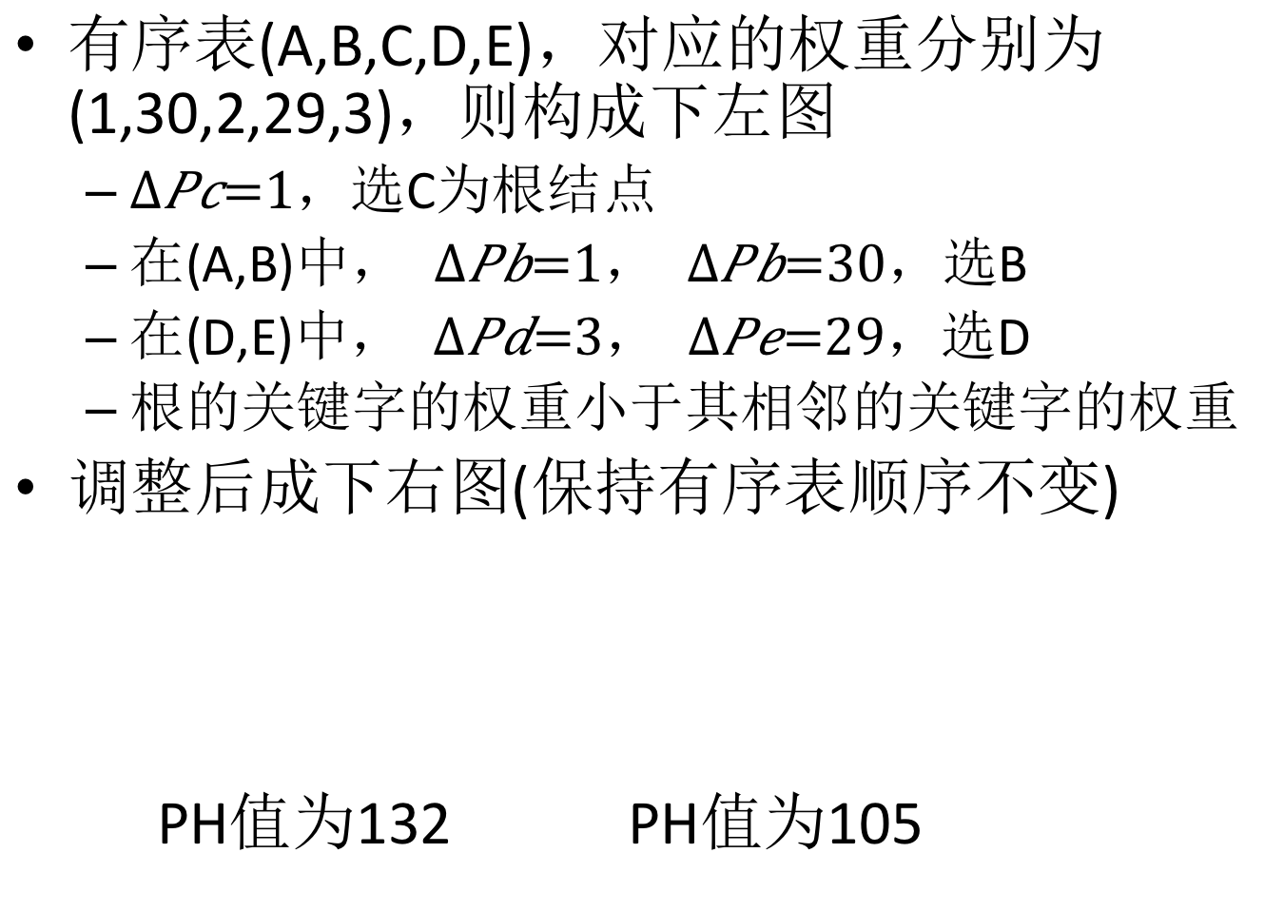
次优查找树构造示例
有序表(A,B,C,D,E)，对应的权重分别为(1,30,2,29,3)，则构成下左图
$∆Pc=1$，选C为根结点
在(A,B)中， $∆Pb=1$， $∆Pb=30$，选B
在(D,E)中， $∆Pd=3$， $∆Pe=29$，选D
根的关键字的权重小于其相邻的关键字的权重
调整后成下右图(保持有序表顺序不变)
PH值为132 PH值为105
C
B
B
D
A
D
A
E
C
E

Slide 47
3 动态查找表的ADT
ADT DynamicSearchTable{
数据对象D：D是具有相同特性的数据元素的集合
数据关系R：数据元素同属一个集合
基本操作P：
InitDSTable(&DT);
DestroyDSTable(&DT);
SearchDSTable(DT, key);
InsertDSTable(&DT, e);
DeleteDSTable(&DT, key);
TraverseDSTable(DT, Visit());
}ADT DynamicSearchTable

Slide 48
表的组织方式
若以线性表的形式组织查找表，那么如需要对查找表进行插入、删除或排序操作，就必须移动大量的记录
当记录数很多时，这种移动的代价很大
以树的形式组织查找表，可以对查找表进行动态、高效的查找
二叉排序树
平衡二叉树
B树
B+树
键树

Slide 49
3.1 二叉排序树(Binary Sort Tree, BST)
二叉排序树或者是空树，或者是满足下列性质的二叉树：
若左子树不为空，则左子树上所有结点的值(关键字)都小于根结点的值；
若右子树不为空，则右子树上所有结点的值(关键字)都大于根结点的值；
左、右子树都分别是二叉排序树
每个结点的Key互不相同
16
注意：若从根结点到某个叶结点有一条路径，路径左边的结点的关键码不一定小于路径上的结点的关键码
12
24
4
15
18
27
二叉排序树

Slide 50
数据结构
PseudoCode
BST可以用二叉链表来存储
typedef int KeyType;
typedef struct RecType{
KeyType key;
//Others
} ElemType;
typedef struct BiTreeNode {
ElemType data;
struct BiTreeNode *lchild,*rchild;
} *BiTree;

Slide 51
二叉排序树查找举例
50
50
50
50
50
50
30
30
80
80
20
40
40
90
90
35
35
85
32
88
查找关键字
50 ,
35 ,
90 ,
95

Slide 52
BST的查找算法-I
9.5(a)
BiTree SearchBST (BiTree T, KeyType key) {//在根指针T所指
//二叉排序树中递归地查找其关键字等于key的数据元素，//若查找成功，则返回指向该数据元素结点的指针
//若查找不成功，则返回空指针
if (!T || EQ(key, T->data.key)) return T; // 查找结束
else if (LT(key, T->data.key))
return SearchBST(T->lchild, key); //在左子树中查找
else return SearchBST(T->rchild, key); //在右子树中查找
} // SearchBST
递归算法
若按中序遍历一棵二叉排序树，所得到的结点序列是一个递增序列
Notes:
BST可以用二叉链表来存储，见书P127的BiTree

Slide 53
BST的构造
BST是在查找过程中，当树中不存在关键字等于给定值的结点时再进行插入
新插入的结点一定是BST的一个新的叶子结点，并且是查找不成功时查找路径上访问的最后一个结点的左孩子或右孩子
因此：
需要一个BST的查找算法，它在没有找到指定值时，返回：查找路径上访问的最后一个结点
基于上述查找算法，形成BST的构造算法
Notes:
对于一个无序序列可以通过构造一棵BST树而变成一个有序序列。

Slide 54
BST的查找算法-II
9.5(b)
Status SearchBST(BiTree T, KeyType key, BiTree f, BiTree &p){
//若查找成功，则指针p指向该数据元素结点，并返回TRUE
//否则指针p指向查找路径上访问的最后一个结点并返回FALSE
//指针f指向T的双亲，其初始调用值为NULL
if (!T) { p = f; return FALSE; } // 查找不成功
else if (EQ(key, T->data.key)) {p = T; return TRUE; } //查找成功
else if (LT(key, T->data.key))
return SearchBST(T->lchild, key, T, p); //在左子树中查找
else
return SearchBST(T->rchild, key, T, p); //在右子树中查找
} // SearchBST

Slide 55
BST的插入算法
9.6
Status InsertBST(BiTree &T, ElemType e){
//当二叉排序树T中没有关键字等于e.key的数据元素时，
//插入e并返回TRUE，否则返回FALSE
BiTree p,s;
If (!SearchBST(T, e.key, NULL, p)) { //查找不成功
s = (BiTree)malloc(sizeof(BiTNode));
s->data = e; s->lchild = s->rchild = NULL;
if (!p) T = s; // 插入 s 为新的根结点
else if (LT(e.key, p->data.key))
p->lchild=s; //插入s为左孩子
else p->rchild=s;//插入 s 为右孩子
return TRUE;
} else return FALSE; // 树中已有关键字相同的结点，不再插入
} // Insert BST
每次插入的新结点都是BST树的叶子结点，即：在插入时，不必移动其它结点，仅需修改某个结点的指针

Slide 56
BST的插入示例
1
2
由关键字序列 1，2，3，4，5构造而得的二叉排序树
当先后插入的关键字是有序时，构成的BST蜕变为单支树
ASL =（1+2+3+4+5）/ 5 = 3
n个节点：平均查找长度为(n+1)/2，与顺序查找相同
由关键字序列 3，1，2，5，4构造而得的二叉排序树：
ASL =（1+2+3+2+3）/ 5 = 2.2
3
4
5
3
1
5
树的形态与BST的插入顺序相关，并直接影响ASL
2
4

Slide 57
BST上结点的删除-I
从BST上删除一个结点，需要保证删除结点后的树仍满足BST的性质
设被删除结点为p，其父结点为f ，分如下情况：
若p是叶子结点： 直接删除p
删除结点19
12
12
8
15
8
15
6
10
13
19
6
10
13
9
14
9
14
BST树
删除结点19

Slide 58
BST上结点的删除-II
若p只有一棵子树(左子树或右子树)：直接用p的左子树(或右子树)取代p的位置而成为f的一棵子树
原来p是f的左子树，则p的子树成为f的左子树
删除结点13
f
12
12
8
15
8
15
6
10
13
p
6
10
14
9
14
9
删除结点13

Slide 59
BST上结点的删除-III
若p只有一棵子树(左子树或右子树)：直接用p的左子树(或右子树)取代p的位置而成为f的一棵子树
原来p是f的右子树，则p的子树成为f的右子树
删除结点15
f
p
9
9
8
15
8
13
6
13
6
14
14
(d) 删除结点15

Slide 60
被删关键字： 40
80
50
30
80
20
40
90
35
85
32
88
将其父结点的相应指针域的值改为 “指向被删除结点的左子树或右子树”

Slide 61
BST上结点的删除-IV
若p既有左子树又有右子树
方法一：用p的直接前驱(或直接后继)结点s代替p，即从p的左子树中选择值最大的结点s放在p的位置(用结点s的内容替换结点p内容)，然后删除结点s
删除结点12：s是p的左子树中的最右边的结点且没有右子树
f
p
9
12
8
15
8
15
6
13
6
9
13
删除结点12
14
14

Slide 62
BST上结点的删除-V
若p既有左子树又有右子树
方法二：令p的左子树为f的左子树，而p的右子树为s的右子树， s是p的左子树中的最右边的结点且没有右子树
删除结点12
8
f
p
6
9
12
15
8
15
6
13
9
13
14
删除结点12
14

Slide 63
算法实现
9.7
Status DeleteBST(BiTree &T, KeyType key)
//若二叉排序树T中存在关键字等于key的数据元素时，
//则删除该数据元素结点p，返回TRUE；否则返回FALSE
{ if (!T)
return FALSE;//不存在关键字等于key的数据元素
else {
if (EQ(key, T->data.key))
//找到关键字等于key的数据元素
return Delete(T);
else if (LT(key, T->data.key))
return DeleteBST(T->lchild, key);
else
return DeleteBST(T->rchild, key);
} } // DeleteBST

Slide 64
9.8
Status Delete(BiTree &p) { //从二叉排序树中删除结点p，
//并重接它的左或右子树
BiTree q, s;
if (!p->rchild) {//右子树空则只需重接它的左子树
q = p; p = p->lchild; free(q); }
else if (!p->lchild) {//只需重接它的右子树
q = p; p = p->rchild; free(q); }
else { //左右子树均不空
q = p; s = p->lchild;
while (s->rchild) // 转左，然后向右到尽头
{ q = s; s = s->rchild; }
p->data = s->data; // s指向被删结点的“后继”
if (q != p) q->rchild = s->lchild; // 重接*q的右子树
else q->lchild = s->lchild; // 重接*q的左子树
free(s); }
return TRUE; } // Delete

Slide 65
BST的查找性能分析
在随机情况下，n个结点的二叉排序树的平均查找长度(ASL)和㏒₂n (树的深度)是等数量级的
随机：各个元素的查找概率相同
成功的查找次数不会超过二叉树的深度，而具有n个结点的二叉排序树的深度，最好为log₂n，最坏为n。因此，二叉排序树查找的最好时间复杂度为O(log₂n)，最坏的时间复杂度为O(n)

